Slide 1
Trò chơi: NHÌN HÌNH ĐOÁN VẬT
Thể lệ: Lớp chia 2 bàn 1 nhóm , nhìn hình họa tiết đoán và ghi tên họa tiết vào giấy
Nhóm nào ghi nhanh và đúng được khen thưởng

Slide 2
TIẾT 10-11: SÁNG TẠO HỌA TIẾT TRANG TRÍ

Slide 3
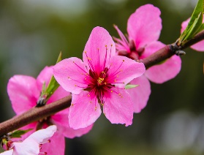
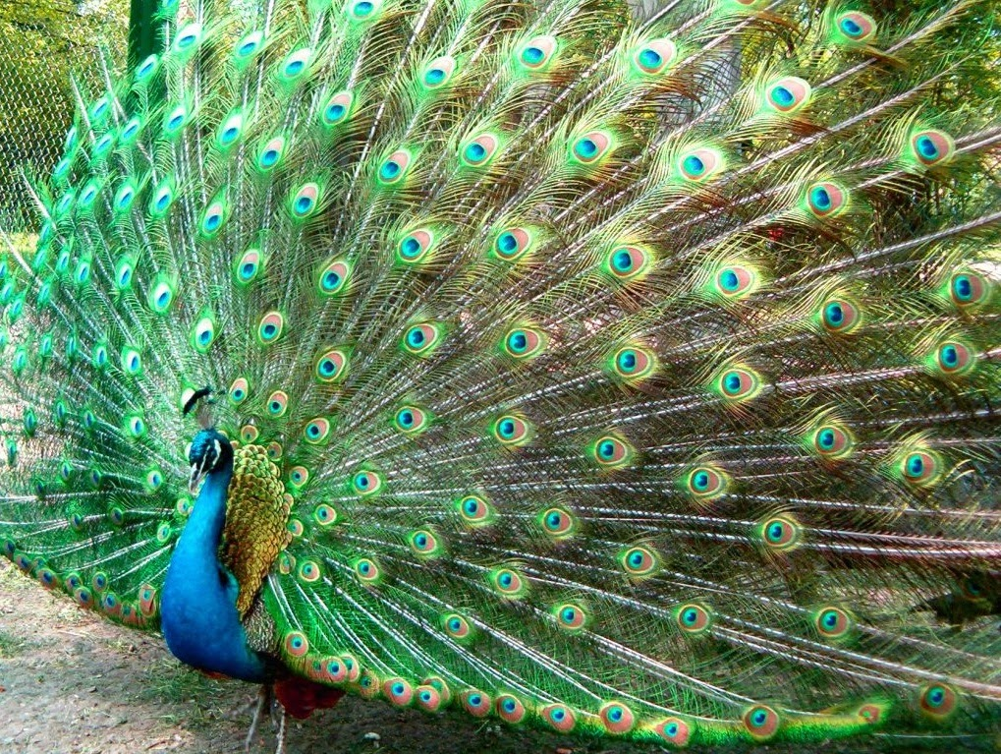
1. TÌM HIỂU:
1
3
2

Slide 4
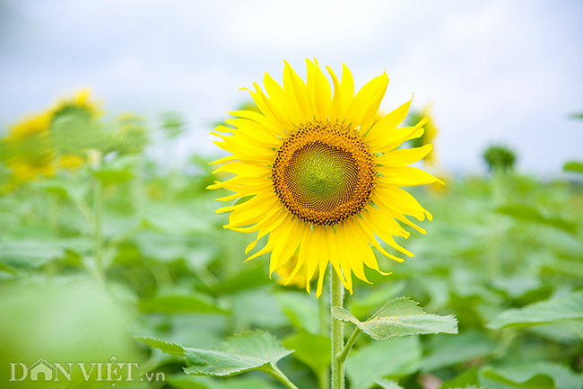
1. TÌM HIỂU:
Họa tiết trang trí rất đa dạng và phong phú, thường là hình hoa lá, chim thú, mây nước, …
Họa tiết trang trí thường được vẽ đơn giản, cách điệu.
Họa tiết thường có cấu trúc đăng đối về hình mảng, đường nét, …
-Họa tiết trang trí thường là hình gì?
-Cấu trúc, đường nét họa tiết như thế nào?
-Họa tiết trang trí khác gì so với hình thật?
4
5

Slide 5
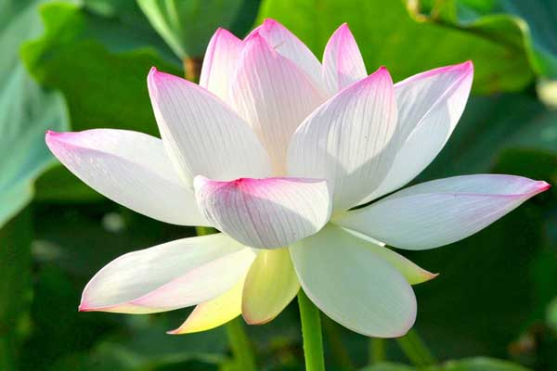
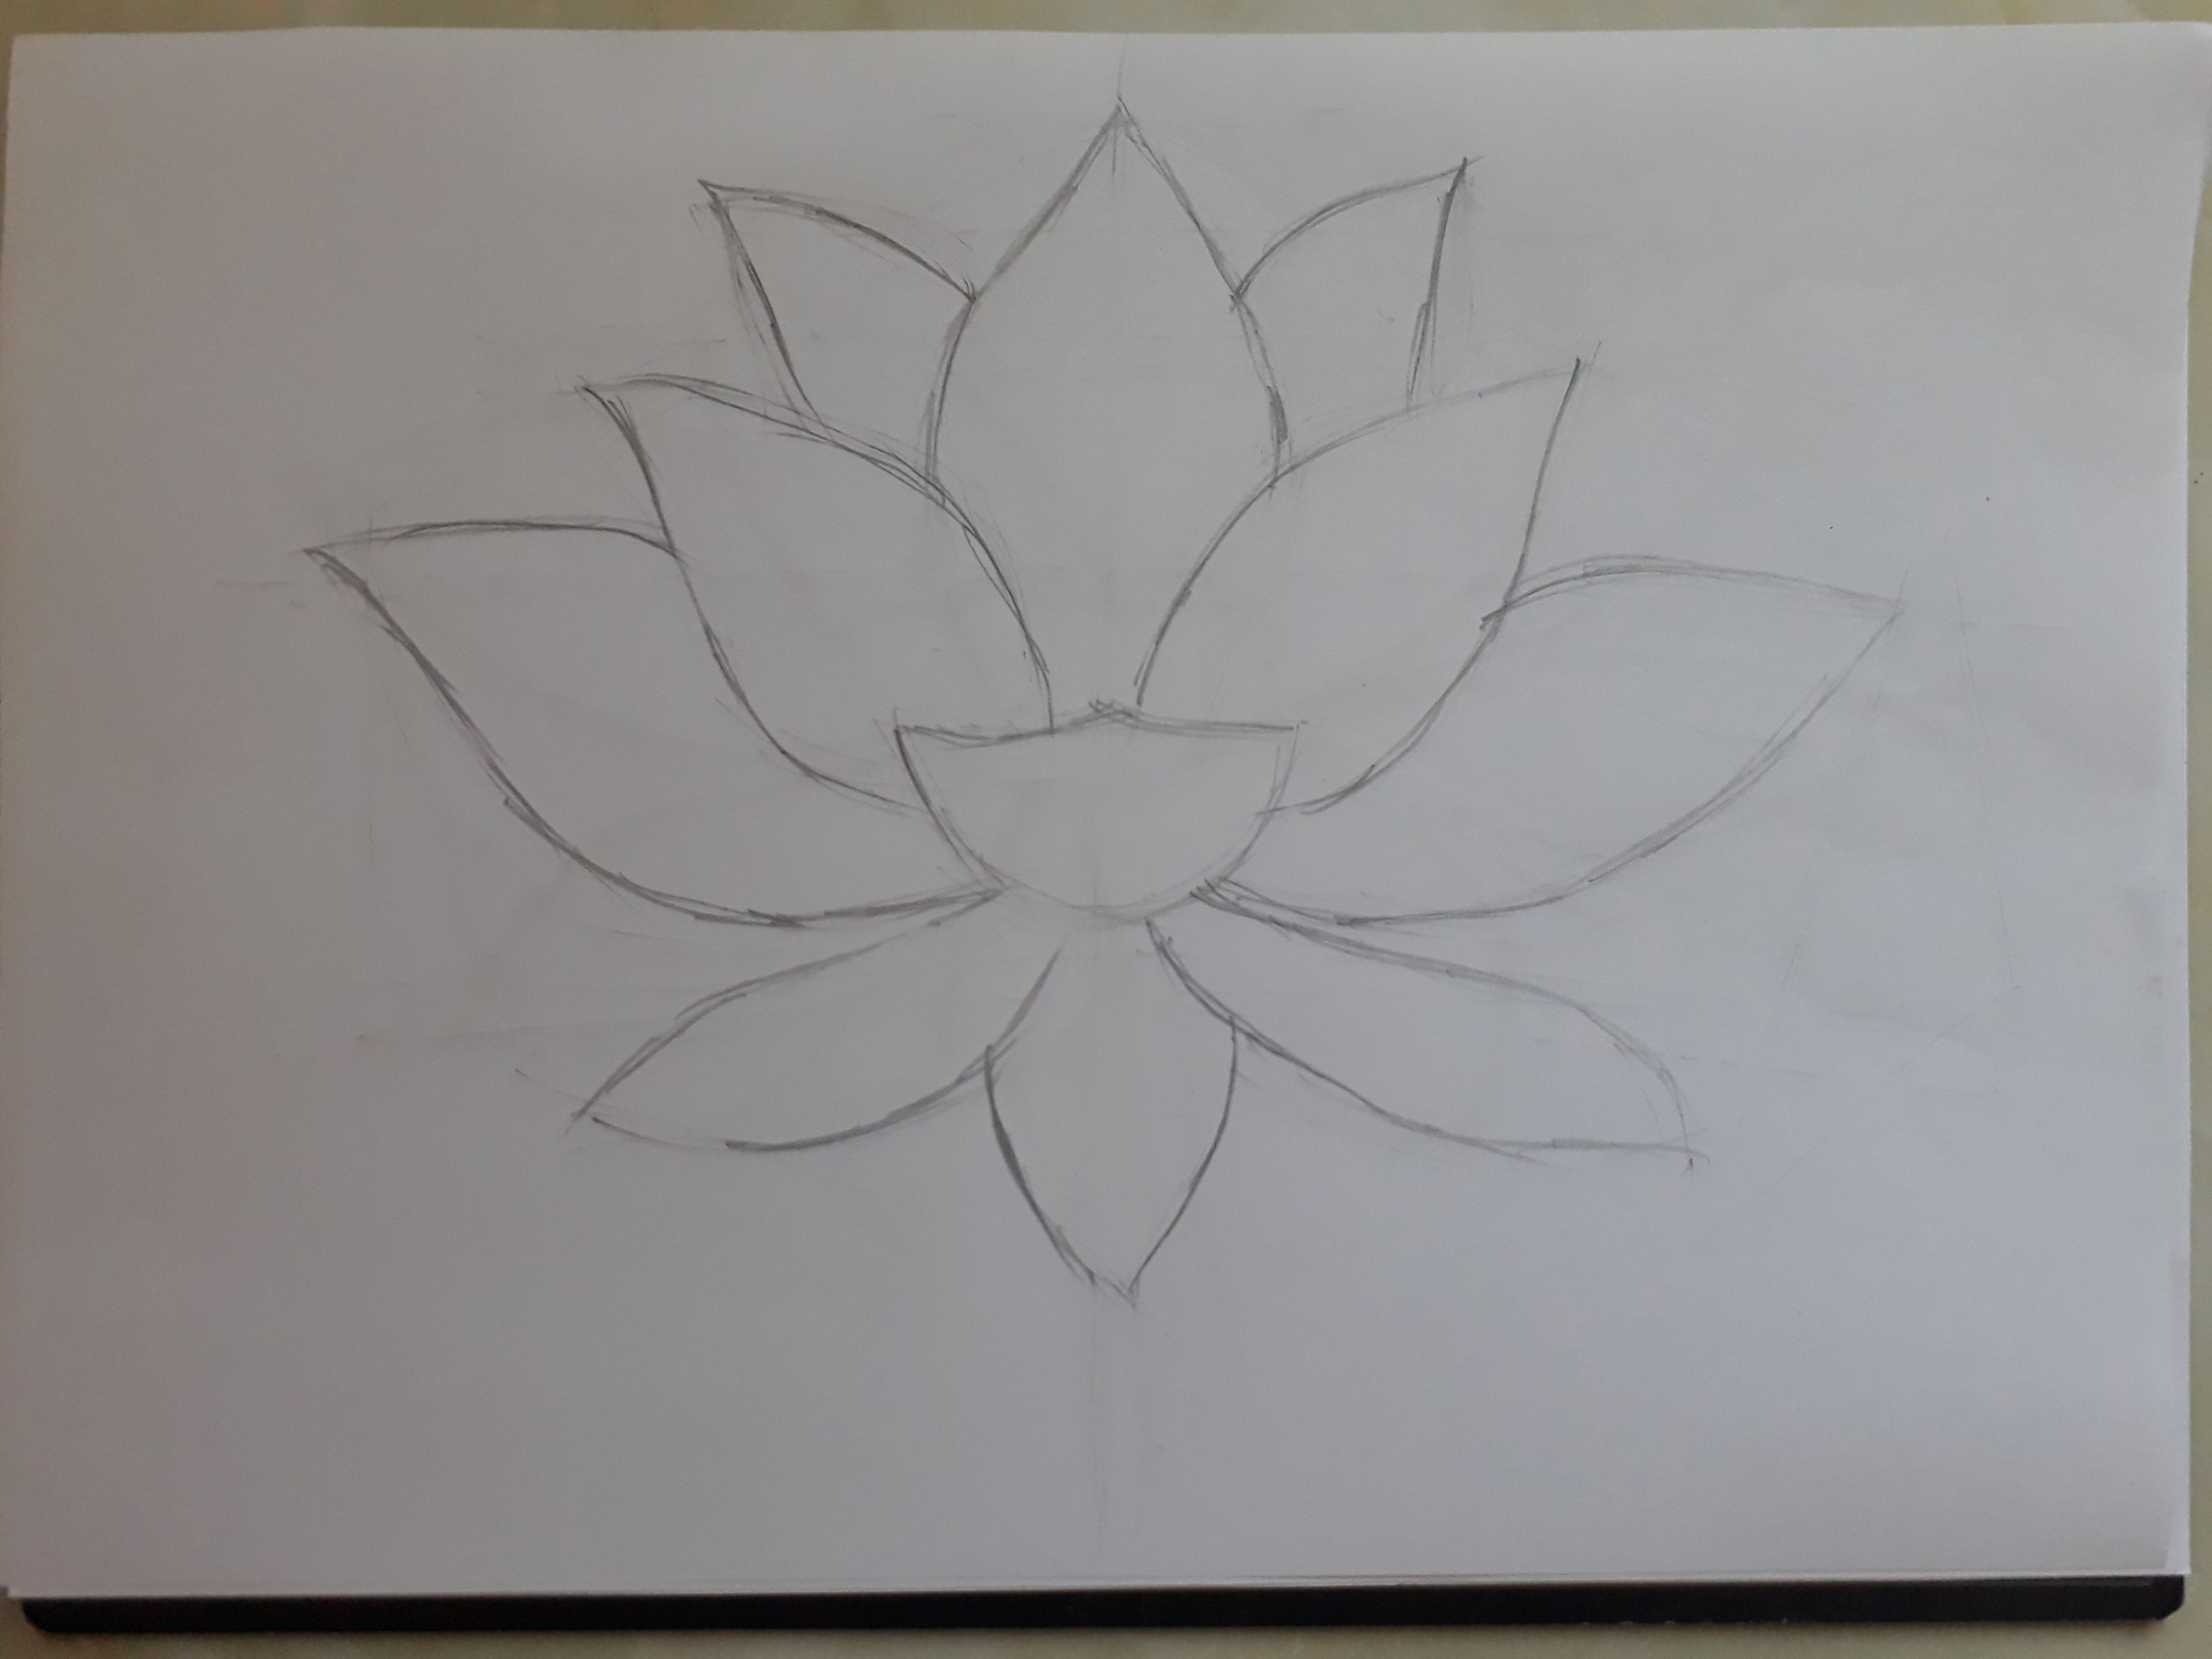
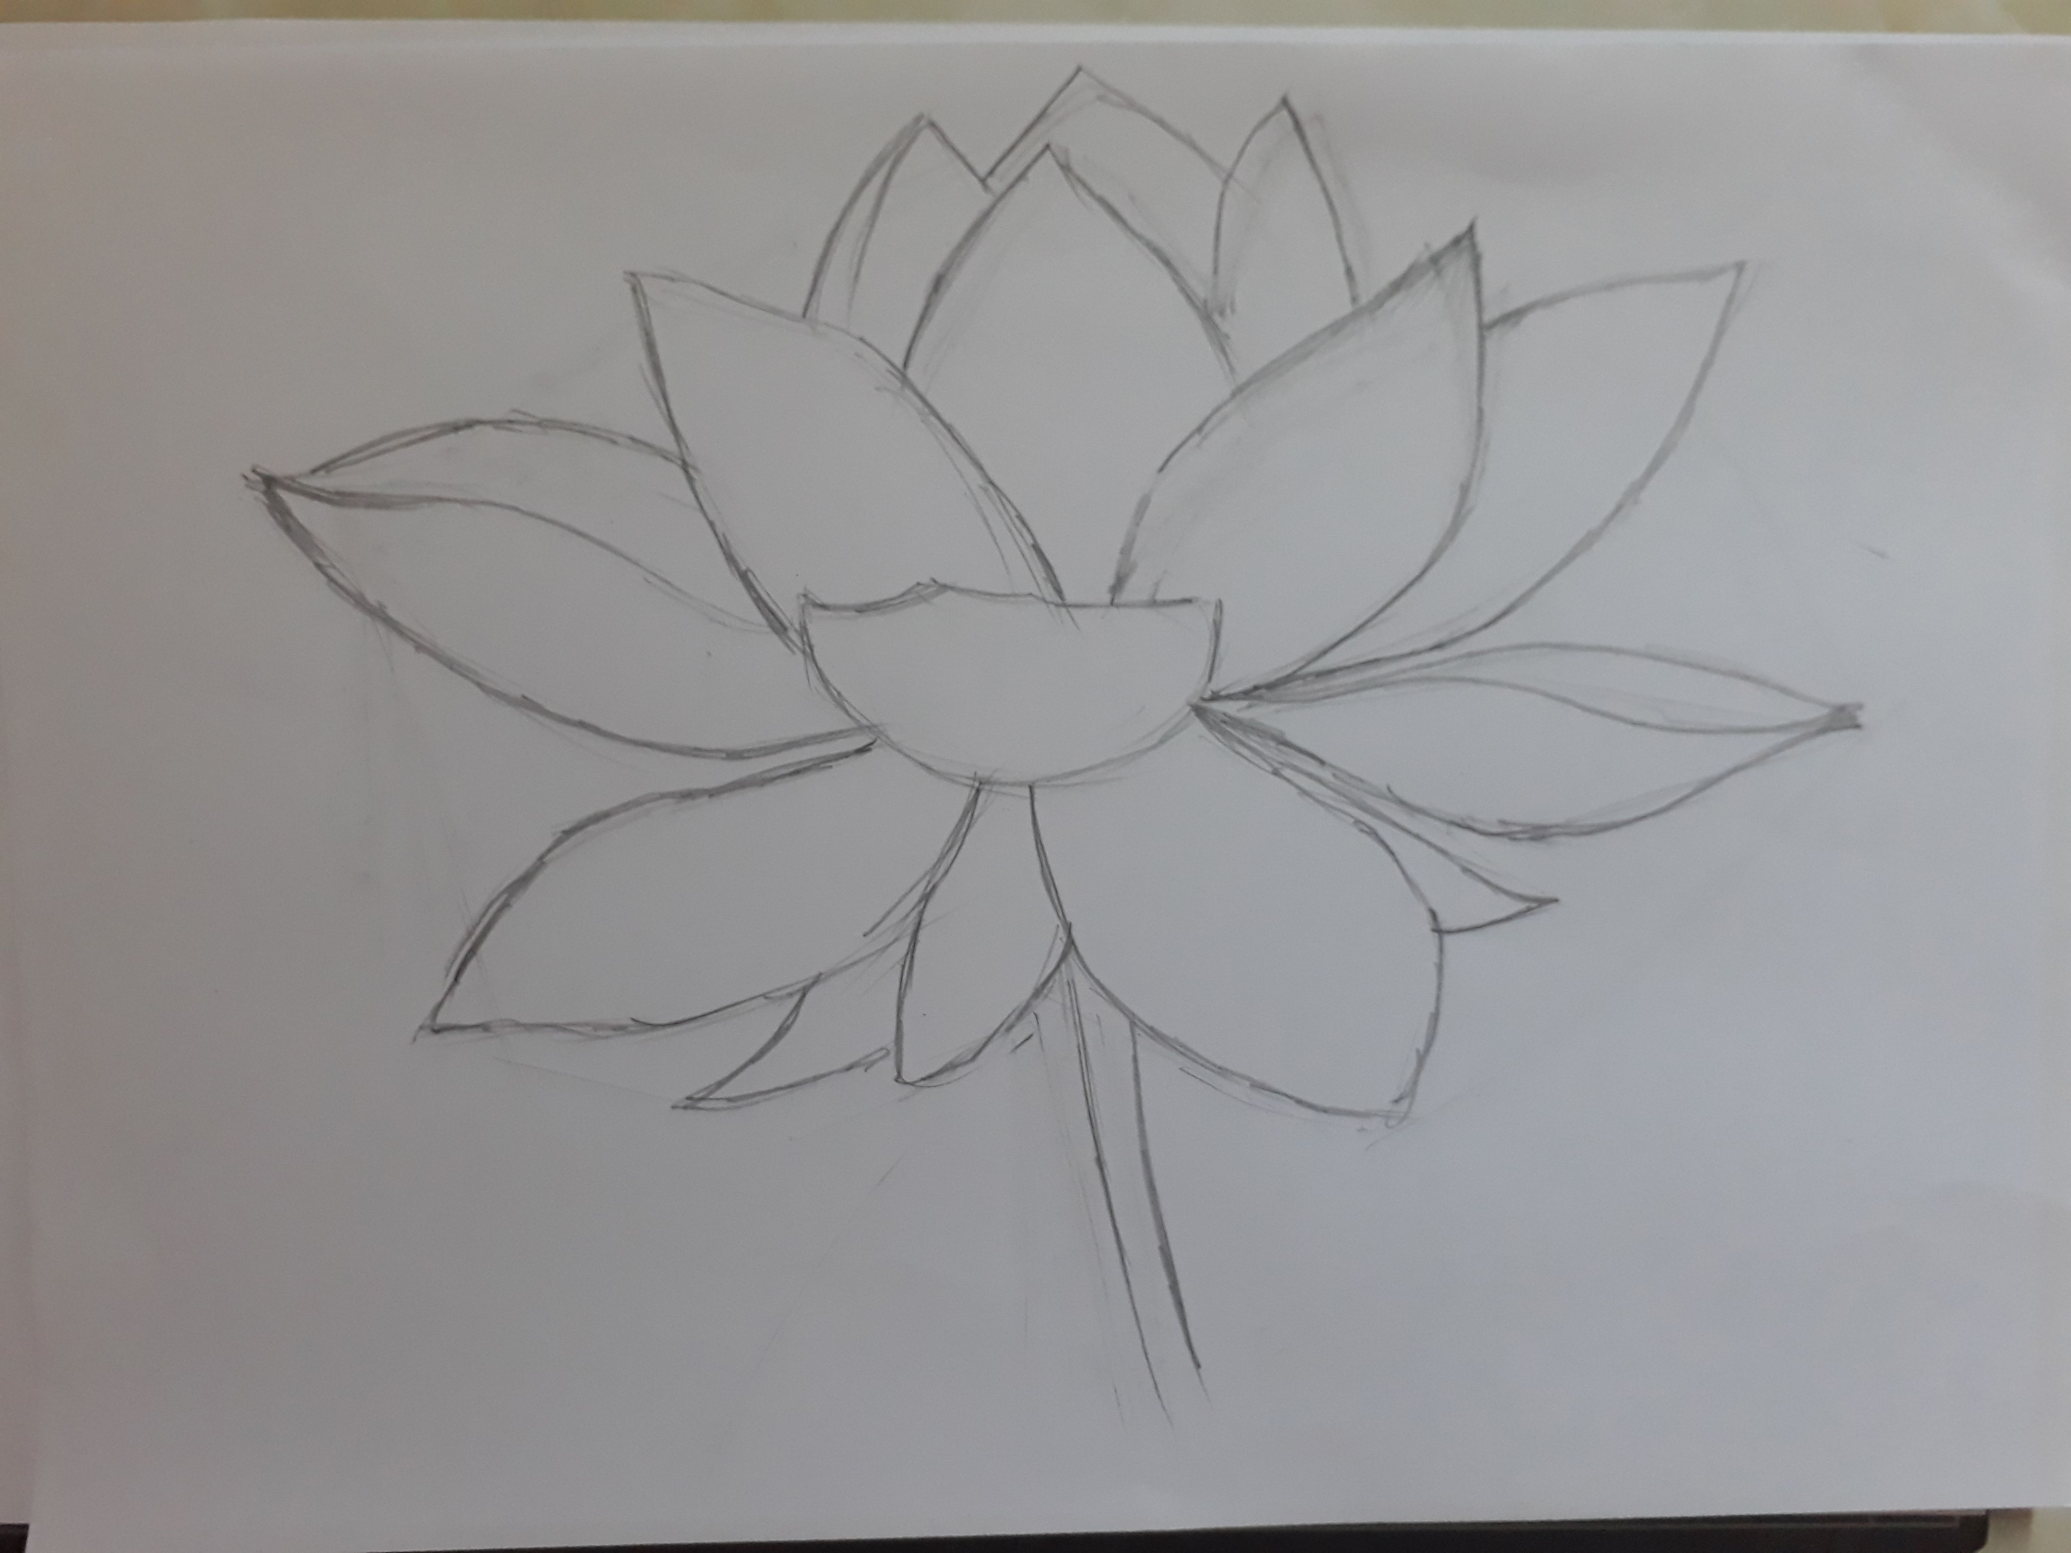
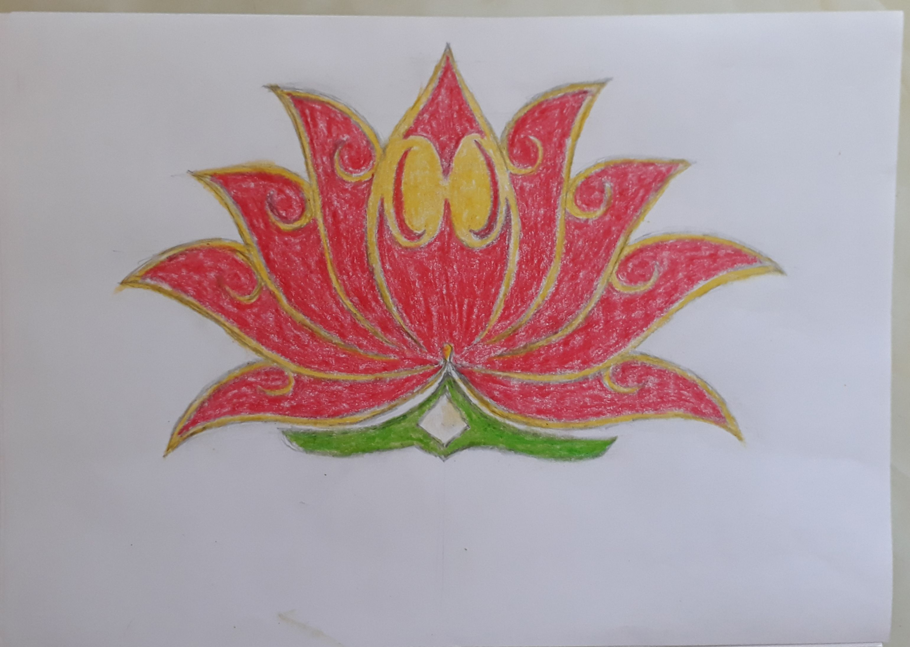
1. TÌM HIỂU
2. CÁCH THỰC HIỆN:
Nêu các bước tạo họa tiết trang trí
(Hình mẫu)
+ Bước 2: Đơn giản
+ Bước 1: Tìm ý tưởng ( vẽ lại
mẫu)
+ Bước 3: Cách điệu

Slide 6
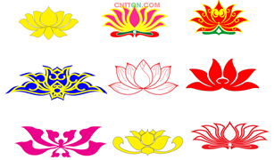
TẠO HỌA TIẾT TRANG TRÍ
1. TÌM HIỂU
2. CÁCH THỰC HIỆN:
Từ một mẫu có thể tạo ra nhiều họa tiết khác nhau không?

Slide 7
Bài tập: Chép một mẫu hoa hoặc lá, sau đó vẽ đơn giản và cách điệu thành họa tiết trang trí

Slide 8
3. THỰC HÀNH:
4. NHẬN XÉT:
?Nhận xét bài của bạn về:
+ Hình dáng
+ Đường nét
+ Cấu trúc
+ Màu sắc của họa tiết

Slide 9
SÁNG TẠO HỌA TIẾT TRANG TRÍ
1. TÌM HIỂU:
Họa tiết trang trí rất đa dạng và phong phú thường là hình hoa lá, chim thú, mây nước, …
Họa tiết trang trí thường được vẽ đơn giản, cách điệu.
Họa tiết thường có cấu trúc đăng đối về hình mảng, đường nét, …
2. CÁCH THỰC HIỆN:
+ Bước 1: Tìm ý tưởng
+ Bước 2: Đơn giản
+ Bước 3: Cách điệu
3. THỰC HÀNH:
4. NHẬN XÉT:

Slide 10
